Slide 1
חכמת ההמונים
حكمة الجماهير
מקצוע: ניתוח ואיתור מידע
שם המורה: לזלי סלומון
עריכה: רונית נחמיה

Slide 2
מה נלמד היום
מהי "חכמת ההמונים"? ما هي "حكمة الجماهير"؟
התנאים לקיום חכמת ההמונים- الشروط وجود حكمة الجماهير
התנאים לאי קיום חכמת ההמונים شروط عدم وجود حكمة الجماهير.
דוגמאות - امثلة

Slide 3
חכמת ההמונים
حكمة الجماهير

Slide 4
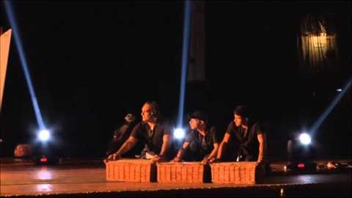
تمت إضافة ليئور إلى حدث في حديقة رعنانا
https://youtu.be/w23LeBHtYKI

Slide 5
قبل أن نبدأ ...
מהו המון?
מה ההבדלים בין המון לבין קבוצה?
האם למספר האנשים יש משמעות?
ما هو الكثير؟
ما هي الاختلافات بين الحشد والمجموعة؟
هل عدد الناس مهم؟

Slide 6
חכמת ההמונים על-פי ג'יימס סורוביצקי (2005)
حكمة الجماهير حسب جيمس سوروفيتسكي (2005)
מנגנון לאיסוף המידע
כדי להציגו ולאפשר קבלת החלטות
אי-תלות בין אנשים
התשובות צריכות להיות אישיות
הטרוגניות מגוון דעות
קבוצה גדולה ומגוונת בדעותיה
الأشخاص غير متعلقة
والإجابات يجب ان تكون شخصية
عدم تجانس الرأي
مجموعة كبيرة ومتنوعة في وجهات نظرها
آلية جمع المعلومات
لعرض وتمكين اتخاذ القرار

Slide 7
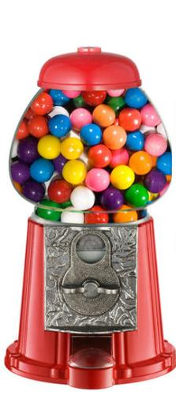

כמה מסטיקים יש במיכל?
הטרוגניות
אין בחדר הזה מומחה לממתקים
سيكون لكل فرد كلمتهم.
חוסר תלות
כל אחד יגיד את דעתו האישית
سيكون لكل فرد كلمتهم.
מנגנון לאיסוף
התשובות נשמרות אצלי
الإجابات محفوظة معي..

Slide 8
תנאים לאי קיום חכמת המונים
شروط عدم وجود الحكمة الجماعية
דוגמה של: קניית רכב חדש
مثال على: شراء سيارة جديدة
אחידות
הומוגניות
היררכיה ומרכוז הידע
تجانس الرأي
חיקוי
تقليد
التسلسل الهرمي والمعرفة

Slide 9


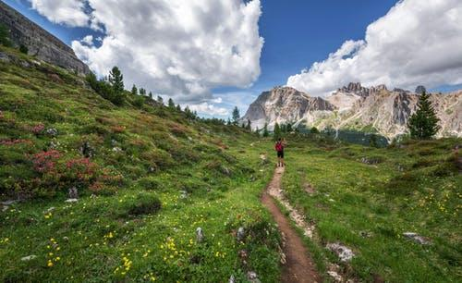
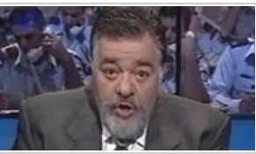
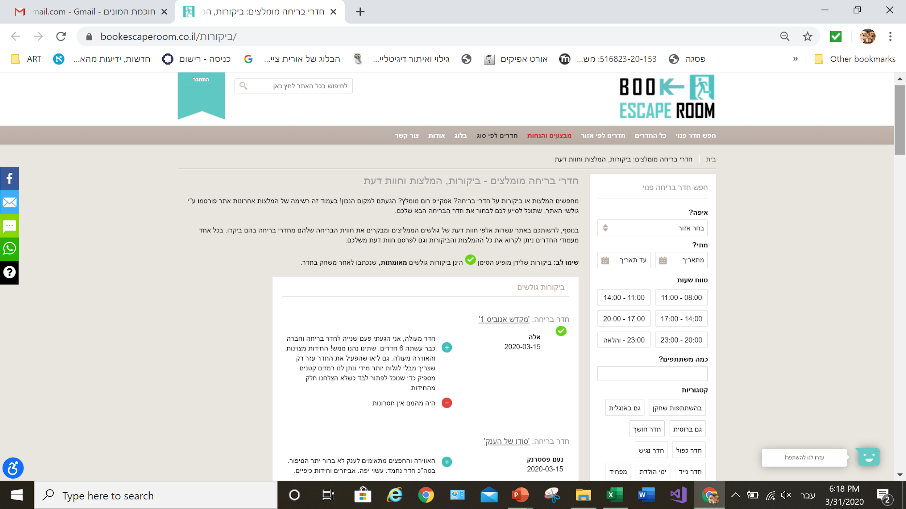

דוגמאות לחכמת ההמונים
أمثلة على حكمة الجماهير
בשידור חוקר
في بث استقصائي

Slide 10


تحدي الشبكة - אתגר הרשת של DARPA
(Defense Advanced Research Projects Agency)
בשנת 2009 סוכנות הצבאית לפרויקטים מחקריים מתקדמים בארה"ב DARPA הציעה פרס כספי (40,000$) למנצח בתחרות לאיתור 10 בלוני חיזוי אדומים, שהופרחו בו זמנית בשמי ארה"ב.
في عام 2009 ، قدمت وكالة مشاريع الأبحاث المتقدمة الأمريكية
(DARPA) جائزة نقدية (40 ألف دولار)
للفائز في مسابقة لتحديد موقع 10 بالونات توقع حمراء،
والتي تم نقلها في نفس الوقت في سماء الولايات المتحدة.

Slide 11
مهمة 1
כיצד אתם הייתם פותרים את אתגר DARPA?
באילו אמצעים הייתם משתמשים כדי להיות הראשונים למצוא את המיקום של כל 10 הבלונים?
كيف تحل تحدي DARPA؟
ما الوسائل التي ستستخدمها لتكون أول من يجد موقع جميع البالونات العشرة؟

Slide 12
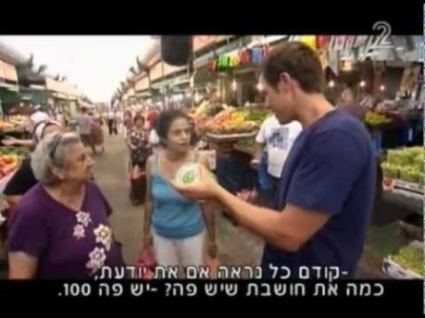
פתרון חידת המסטיקים
حل لغز الماستيك

Slide 13
مهمة 2
אתם מתכננים להעלות סטורי מהופעה של זמר רוק מפורסם בלייב פארק בראשון לציון.
אתם מתלבטים בין 2 תמונות, הפעילו את חכמת ההמונים, כך שתקבלו יותר לייקים על הסטורי.
תארו את הפעולות, שאתם מתכננים לבצע.
أنت تخطط لإحضار قصة من أداء لمغني موسيقى الروك الشهير في Live Park في ريشون لتسيون.
أنت تناقش بين صورتين ، قم بتنشيط حكمة الجماهير بحيث تحصل على المزيد من الإعجابات في القصة.
صِف الإجراءات التي تخطط لاتخاذها.

Slide 14
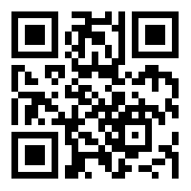
MIT فاز في التحدي DARPA
الرمز:
لقد ساعدتهم حكمة الجماهير.
في فيديو رايلي كرين
يشرح الطريقة.
إذن ... كيف فازوا?

